Slide 1
DEPARTAMENTO DE ELÉCTRICA Y ELECTRÓNICA CARRERA DE INGENIERÍA ELECTRÓNICA EN AUTOMATIZACIÓN Y CONTROL
“DISEÑO E IMPLEMENTACIÓN DE UN SISTEMA AUTOMATIZADO PARA EL PROCESO DE PESAJE Y MOLIENDA DE MATERIA PRIMA EN LA PRODUCCIÓN DE ALIMENTOS BALANCEADOS ”
AUTOR: ESMERALDAS HUACHI, YOMARA FERNANDA
TUTOR: ING. JAIME PAÚL AYALA TACO, PHD

Slide 2
Temario
Introducción
Objetivos
Desarrollo
Pruebas y Resultados
Conclusiones

Slide 3
Introducción

Slide 4
Introducción
Almacenamiento de materia prima
Pesaje
Molienda
Mezclado
Enfriado
Peletizado
Quebrado
Empaquetado

Slide 5
objetivos

Slide 6
Objetivo General
Diseñar e implementar un sistema automatizado para el proceso de pesaje y molienda de materia prima en la planta procesadora de balanceados ALIGRANSUC.

Slide 7
Objetivos Específicos
Definir las variables que intervienen en las etapas de pesaje y molienda
Identificar los lazos de control que debe integrar el sistema automatizado
Determinar las características técnicas del controlador a través de una matriz de criterios de selección
Evaluar indicadores clave de rendimiento

Slide 8
desarrollo

Slide 9
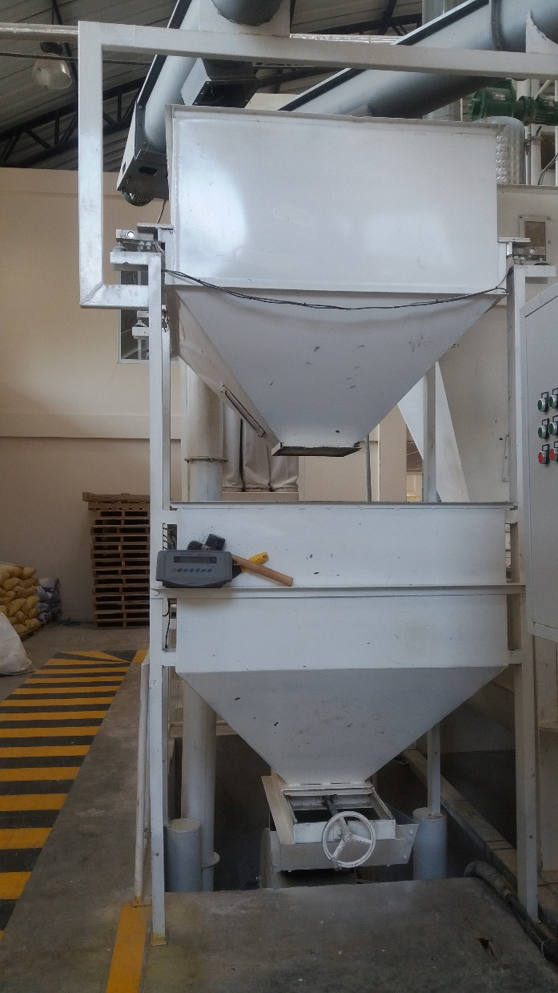
Identificación de variables
Pesaje
Set Point: Peso referencial definido por el usuario
Molienda
Set Point: Valor de corriente referencial de molino definido por el usuario
Variable controlada: Peso actual
Variable manipulada: Encendido o apagado de transportador de materia prima
Variable controlada: Valor de corriente actual
Variable manipulada: Apertura o cierre de compuerta de tolva 2

Slide 10
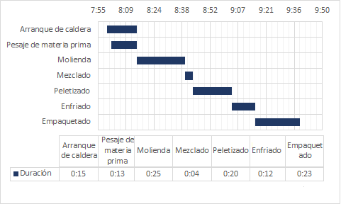
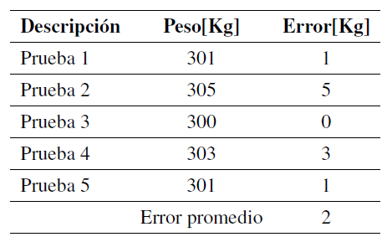
Identificación de KPI’s - Pesaje
Tiempo de pesaje : 13 minutos
Variación de cantidad de materia prima

Slide 11
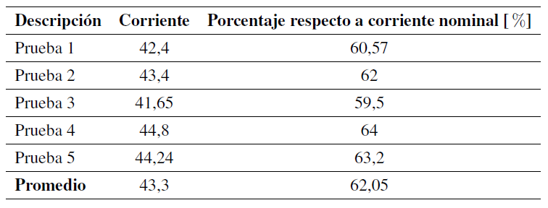
Identificación de KPI’s - Molienda
Tiempo de molienda: 25 minutos
Porcentaje de corriente de molino respecto a nominal

Slide 12
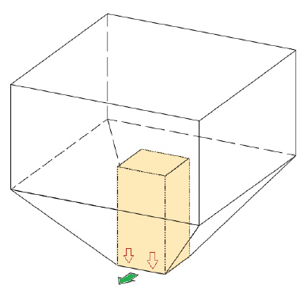
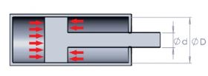
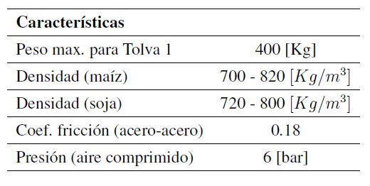
Dimensionamiento de cilindro

Slide 13
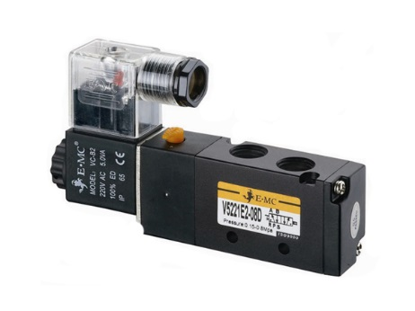
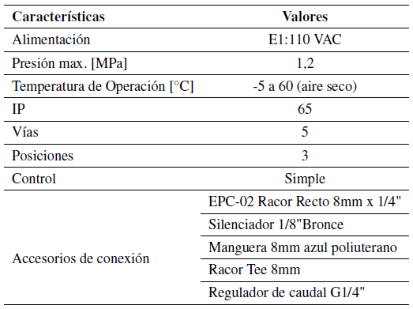
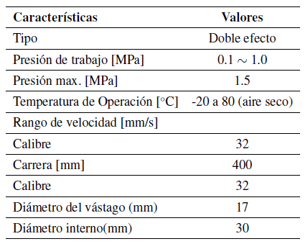

Slide 14
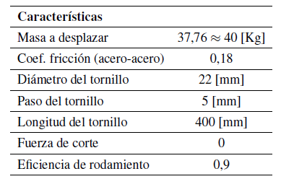
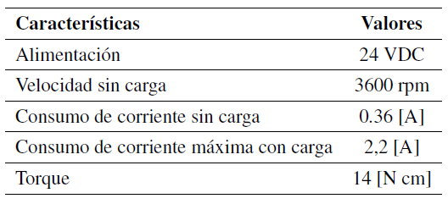
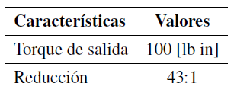
Dimensionamiento de motor DC
Reductor mecánico:
Motor DC:

Slide 15
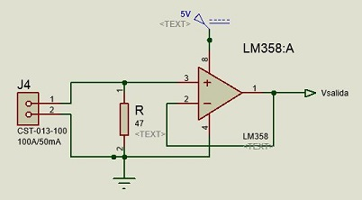
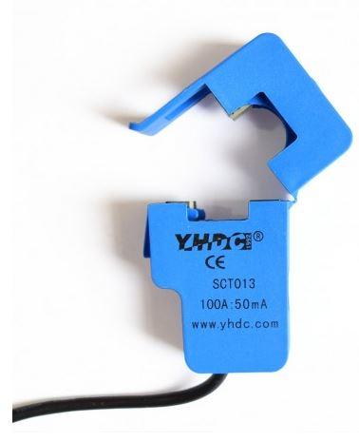
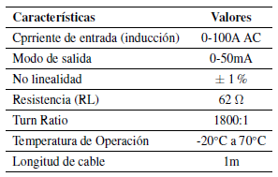
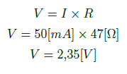
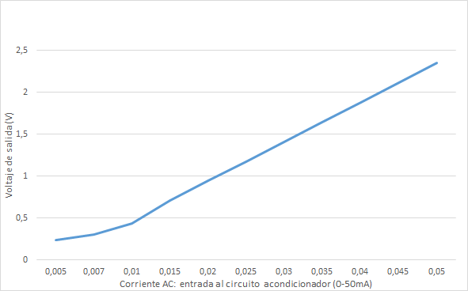
Circuito acondicionador – sensado de corriente

Slide 16
Sensado de peso

Slide 17
Selección de PLC y HMI
Siemens
Panasonic
Renu Electronics
S7-1200 1212C (90 x 100 x 75)
KTP700 (7"pulgadas)
FP0R (90 x 63.5 x 25)
Pantalla GT32T-E (5.7"pulgadas)
FP4057T-E (195 H x 124 W x 50 D ) / (5.7"pulgadas)
Criterios de selección:
Precio
Tamaño
Instalación

Slide 18
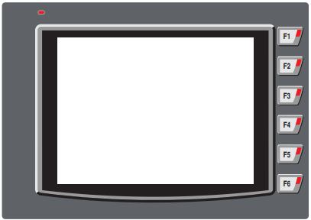
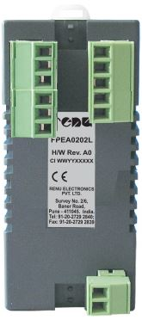
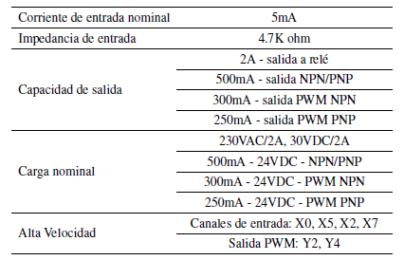
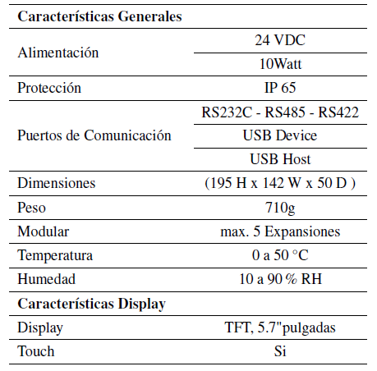
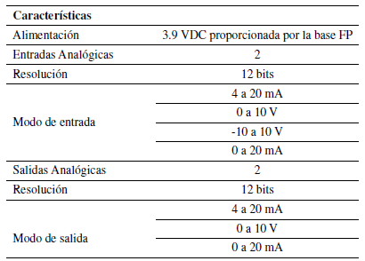
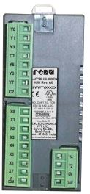

Slide 19
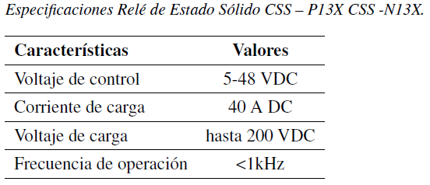
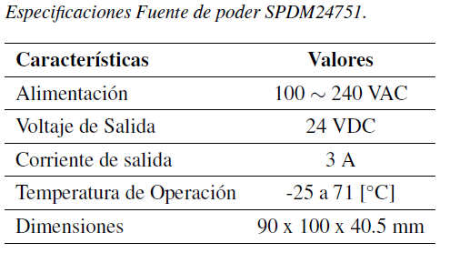
Preaccionador:
Fuente DC

Slide 20
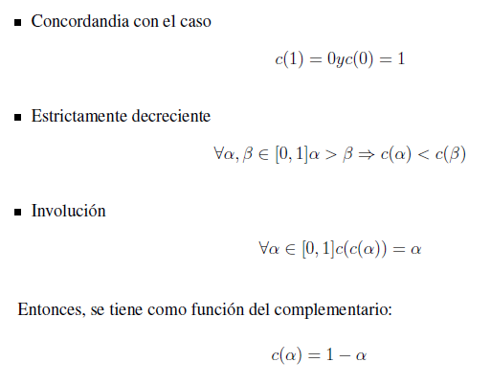
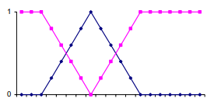
Control Fuzzy
Variable de entrada
Variable lingüística: Error
Variable de salida
Variable lingüística: dutty
Rango: 80 -100
Términos lingüísticos: bajo- medio-alto
Función de pertenencia: trapezoidal - triangular - trapezoidal
Función de pertenencia: trapezoidal - triangular - trapezoidal
Términos lingüísticos: bajo- medio-alto
Rango: 0 -10

Slide 21
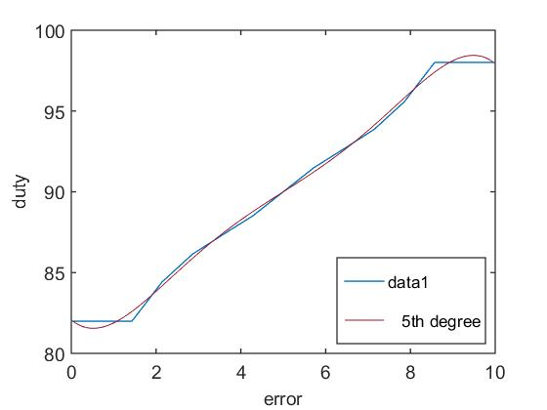
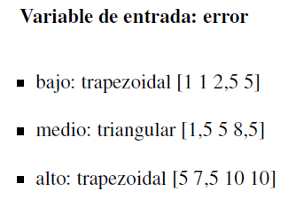
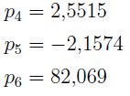
Control Fuzzy

Slide 22
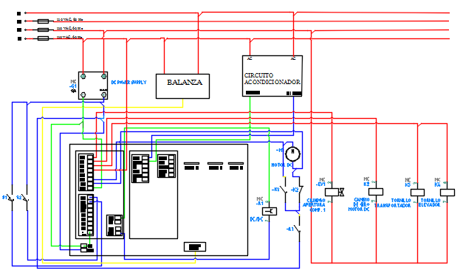

Slide 23
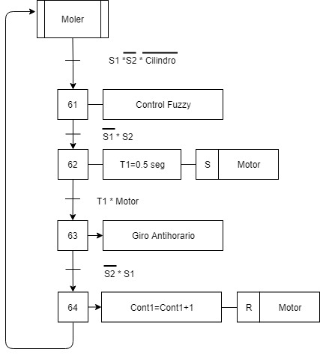
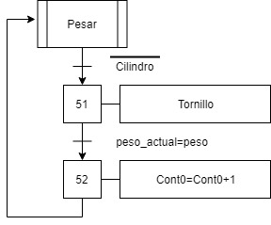
Programación Ladder

Slide 24
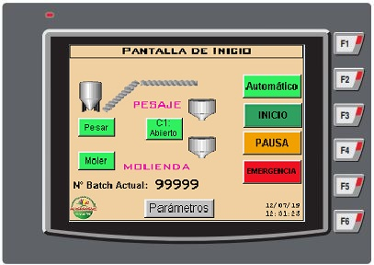
Pantallas HMI

Slide 25
Pruebas y resultados

Slide 26
Pruebas FAT
Comunicación entre dispositivos
Secuencia de la lógica de control
Diseño
Alimentación Eléctrica
Señales de entrada y salida

Slide 27
Pruebas SAT
Inspección Visual
Conexiones
Directrices HMI

Slide 28
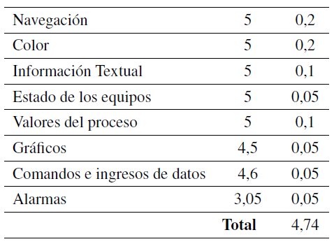
Evaluación Guía Gedis

Slide 29
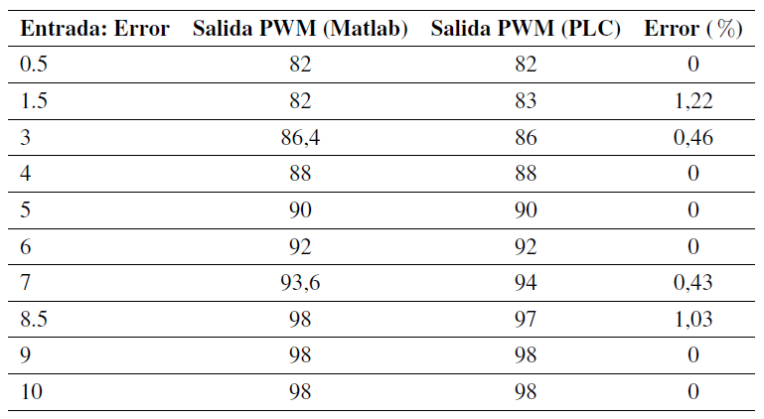
Evaluación de Control Fuzzy

Slide 30
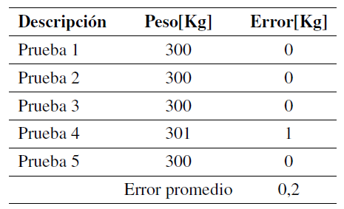
Evaluación KPI’s - Pesaje
Tiempo de pesaje : 13 minutos
N° batches: 5
Peso establecido: 300 Kg
Corriente referencial: 50 A
Variación de cantidad de materia prima

Slide 31
Evaluación KPI’s - Pesaje
N° batches: 5
Peso establecido: 300 Kg
Corriente referencial: 50 A

Slide 32
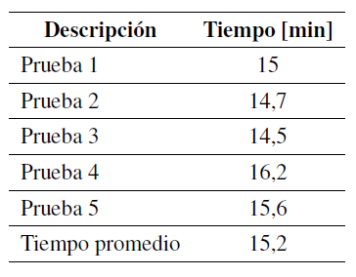
Evaluación KPI’s - Molienda
N° batches: 5
Peso establecido: 300 Kg
Corriente referencial: 50 A
Tiempo de molienda : 15,2 minutos

Slide 33
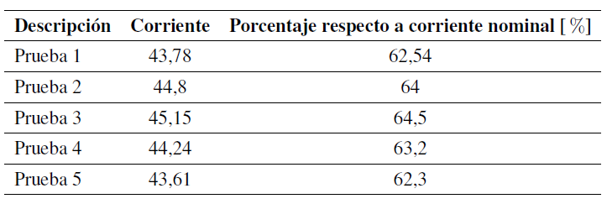
Evaluación KPI’s - Molienda
N° batches: 5
Peso establecido: 300 Kg
Corriente referencial: 50 A
Porcentaje de corriente respecto a nominal: 63,3 minutos

Slide 34
Evaluación KPI’s - Molienda
N° batches: 5
Peso establecido: 300 Kg
Corriente referencial: 50 A

Slide 35
conclusiones

Slide 36
Conclusiones
Se identificó las variables y se implementó un control on-off en pesaje y un control Fuzzy en la etapa de molienda.
Se determinó que los criterios con mayor peso para la elección de equipos fue el espacio que ocupan y su precio.
Modos de funcionamiento: manual y automático.

Slide 37
Conclusiones
La materia prima en exceso por batch pasó de 2Kg a 0.2 Kg, por lo que se mejora la calidad del producto final.
En la molienda se disminuyó el tiempo de trabajo de 25 a 15.2 minutos, por lo que se pasa 1.54 batches equivalente a 462Kg de maíz.
A través de las pruebas FAT se concluyó la instalación y funcionamiento correcto.

Slide 38
GRACIAS

